Slide 1
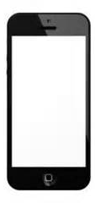



云存储服务
应用依赖于云存储服务
不知不觉中感受云存储服务
应用
开发基于云存储服务的应用
使用应用
开发者
用户

Slide 2
Qiniu
Data Management Services
Apps rely on Qiniu services
Indirectly consuming Qiniu services
Apps
Developing Apps based on
Qiniu services
Using Apps
Developer
End User

